Slide 1
放課後等デイサービス 短時間サービス提供の取扱いについて
障害保健福祉課 請求審査グループ

Slide 2
現状
令和3年度報酬改定により、極端な短時間（30分以下）のサービス提供については報酬を算定しないこととされた。
短時間に該当するものは、国保連審査とシステムでの抽出作業で確認している。
新型コロナ対策のために電話等での支援が想定されるため、30分以下の提供分を全て返戻とはせず、備考欄に「コロナ代替サービス、コロナ代替支援」等の記載がないものは、事業所へ電話確認した上で審査している。

Slide 3
対応
30分以下のサービス提供で、備考欄に「コロナ代替サービス、コロナ代替支援」等の記載がないものは、全て返戻する。
開始時刻より早い終了時刻が入力されている等、明らかに時間が誤っているものも同様に返戻する。

Slide 4
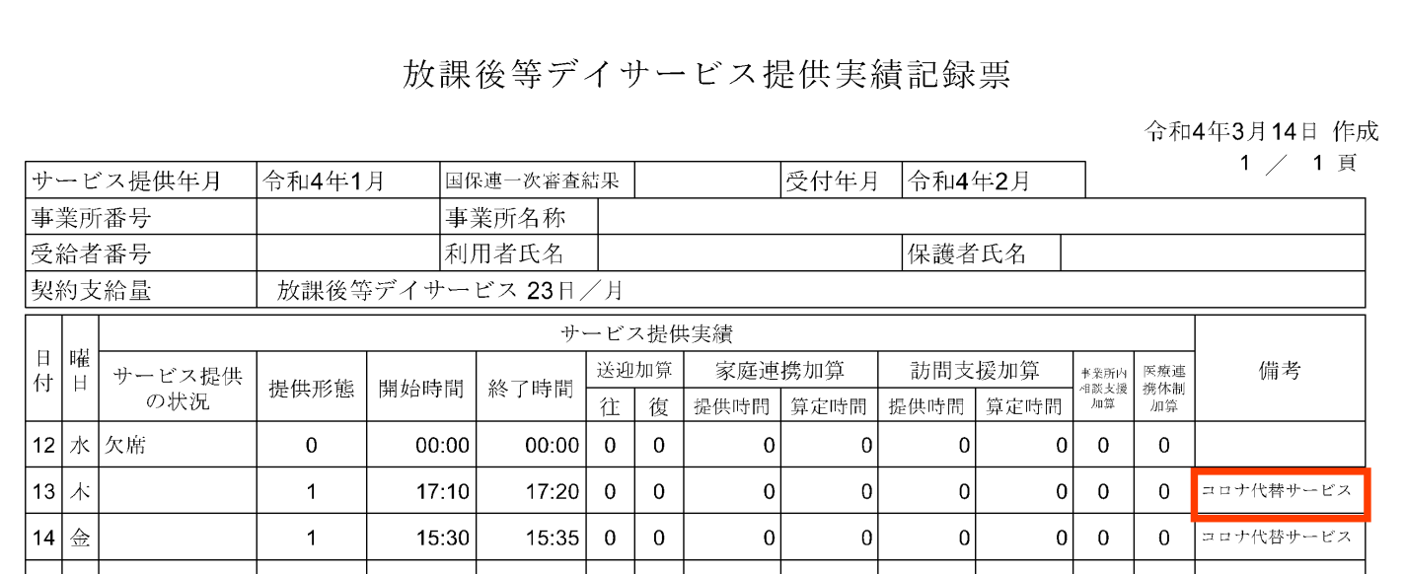
事業所への依頼内容
新型コロナ対策のための代替支援の場合、備考欄へ「コロナ代替サービス、コロナ代替支援」等、支援内容を明記する。

